Slide 1

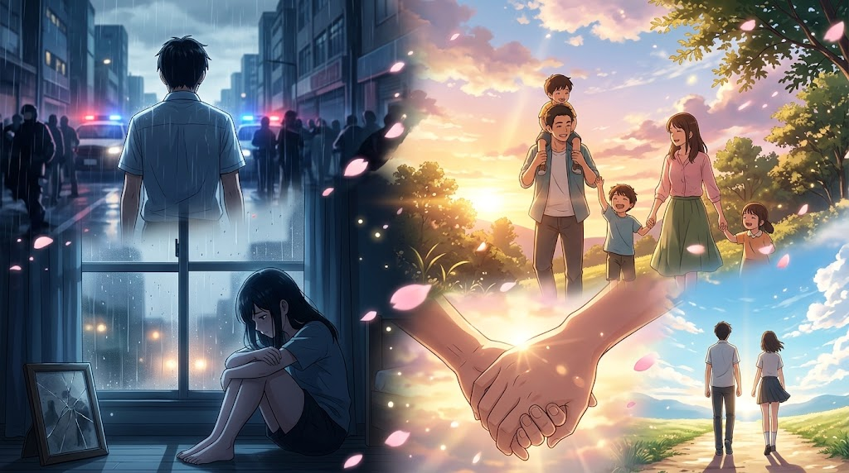
VISIÓN DE ISAÍAS 60–66
¿Qué cosas del mundo te gustaría que Cristo cambie?
Violencia
Injusticia
Dolor emocional
Pérdida
Oscuridad espiritual
IDEA CENTRAL
Isaías profetiza un tiempo extraordinario de luz, paz duradera y renovación universal.

Slide 2
PROMESAS DEL MILENIO
Promesas del reinado milenario del Salvador
8 Pasajes Seleccionados
Isaías 60:1
Isaías 60:18
Isaías 60:20
Isaías 62:11–12
La luz del Señor llega a la tierra.
No habrá más violencia en las ciudades.
Llegará el fin del duelo y la tristeza.
El Señor viene con recompensa y redención.
Isaías 65:17
Isaías 65:19
Isaías 65:25
Isaías 66:13
Creación de cielos nuevos y tierra nueva.
Nunca más se oirá la voz de llanto.
Armonía total: no habrá daño alguno.
Dios nos consolará como una madre.

Slide 3







PRINCIPIO DOCTRINAL
El reinado del Salvador traerá paz, justicia y renovación.
Cristo eliminará la violencia. — Isaías 60:18
Cristo sanará el dolor humano. — Isaías 60:20
Cristo renovará la tierra. — Isaías 65:17
Cristo traerá luz en la oscuridad. — Isaías 60:1
Gobernará con justicia universal. — Isaías 66:23

Slide 4



CITA PROFÉTICA
La majestuosa venida del Salvador
“El solo pensar en Su venida me llena de emoción. ¡Será algo grandioso! El alcance y la grandeza, la inmensidad y la magnificencia, superarán todo lo que los ojos humanos hayan visto o experimentado […].
Aparecerá ‘en las nubes del cielo, revestido de poder y gran gloria, con todos los santos ángeles’ (DyC 45:44) […]. Nos arrodillaremos en señal de reverencia, ‘[y] el Señor emitirá su voz, y todos los confines de la tierra la oirán’ (DyC 45:49) […].
Habrá reuniones inolvidables con los ángeles del cielo y los santos de la tierra (Moisés 7:63). Pero más importante aún, como lo declara Isaías, será que ‘todos los confines de la tierra verán la salvación del Dios nuestro’ (Isaías 52:10) y Él ‘reinará sobre toda carne’ (DyC 133:25).”
Élder Neil L. Andersen

Slide 5
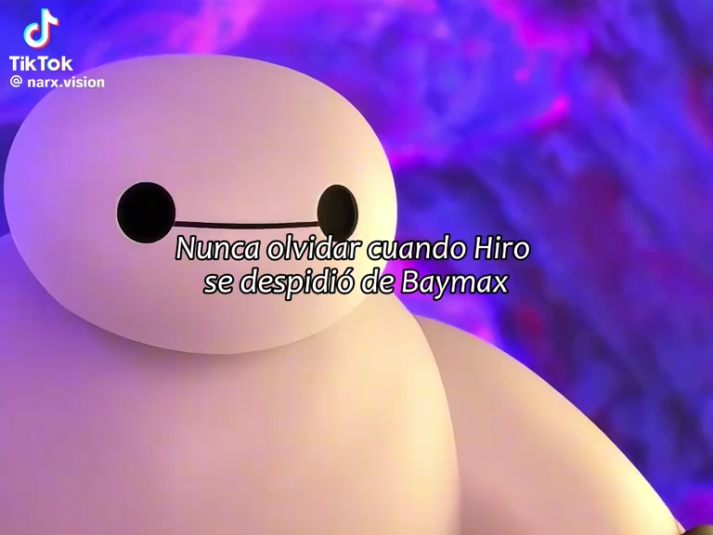
ILUSTRACIÓN NARRATIVA EN ANIME
Sanación, sacrificio y luz: una mirada al Milenio
Big Hero 6 — Escena del Portal
Conexión Doctrinal con Isaías
• Hiro y Baymax quedan atrapados en el portal interdimensional.
• Baymax decide sacrificarse para salvar la vida de Hiro.
• Baymax pide la confirmación de Hiro: “¿Estás satisfecho con tu cuidado?”
• Hiro, entre lágrimas, responde: “Estoy satisfecho con mi cuidado.”
• Baymax lo impulsa hacia la salida, entregándose por completo por él.
Isaías 60:1 — Hacia la Luz
Baymax impulsa a Hiro desde la oscuridad hacia la salida luminosa.
Isaías 66:13 — Consuelo y Sanación
Baymax actúa como cuidador, consolando el dolor y sanando heridas.
Isaías 62:11 — Rescate
Un acto de entrega voluntaria para rescatar al indefenso.
Isaías 65:17 — Un Mundo Renovado
Hiro emerge del sacrificio hacia un futuro restaurado y lleno de esperanza.

Slide 6





APLICACIÓN PERSONAL
Cristo puede empezar a renovar tu vida hoy
Luz interior
Fin del duelo
¿Qué parte de tu vida necesita luz hoy?
¿Qué dolor o duelo querés que termine?
Sanación
Propósito
¿Qué herida necesita sanación espiritual?
¿Qué propósito querés encontrar en Él?
“El Milenio es futuro, pero la sanación del Salvador puede comenzar hoy.”

